Slide 1





Capstone Presentación
“PantrySmart”
Aplicación móvil para la gestión inteligente del hogar

Slide 2






integrantes

Slide 3
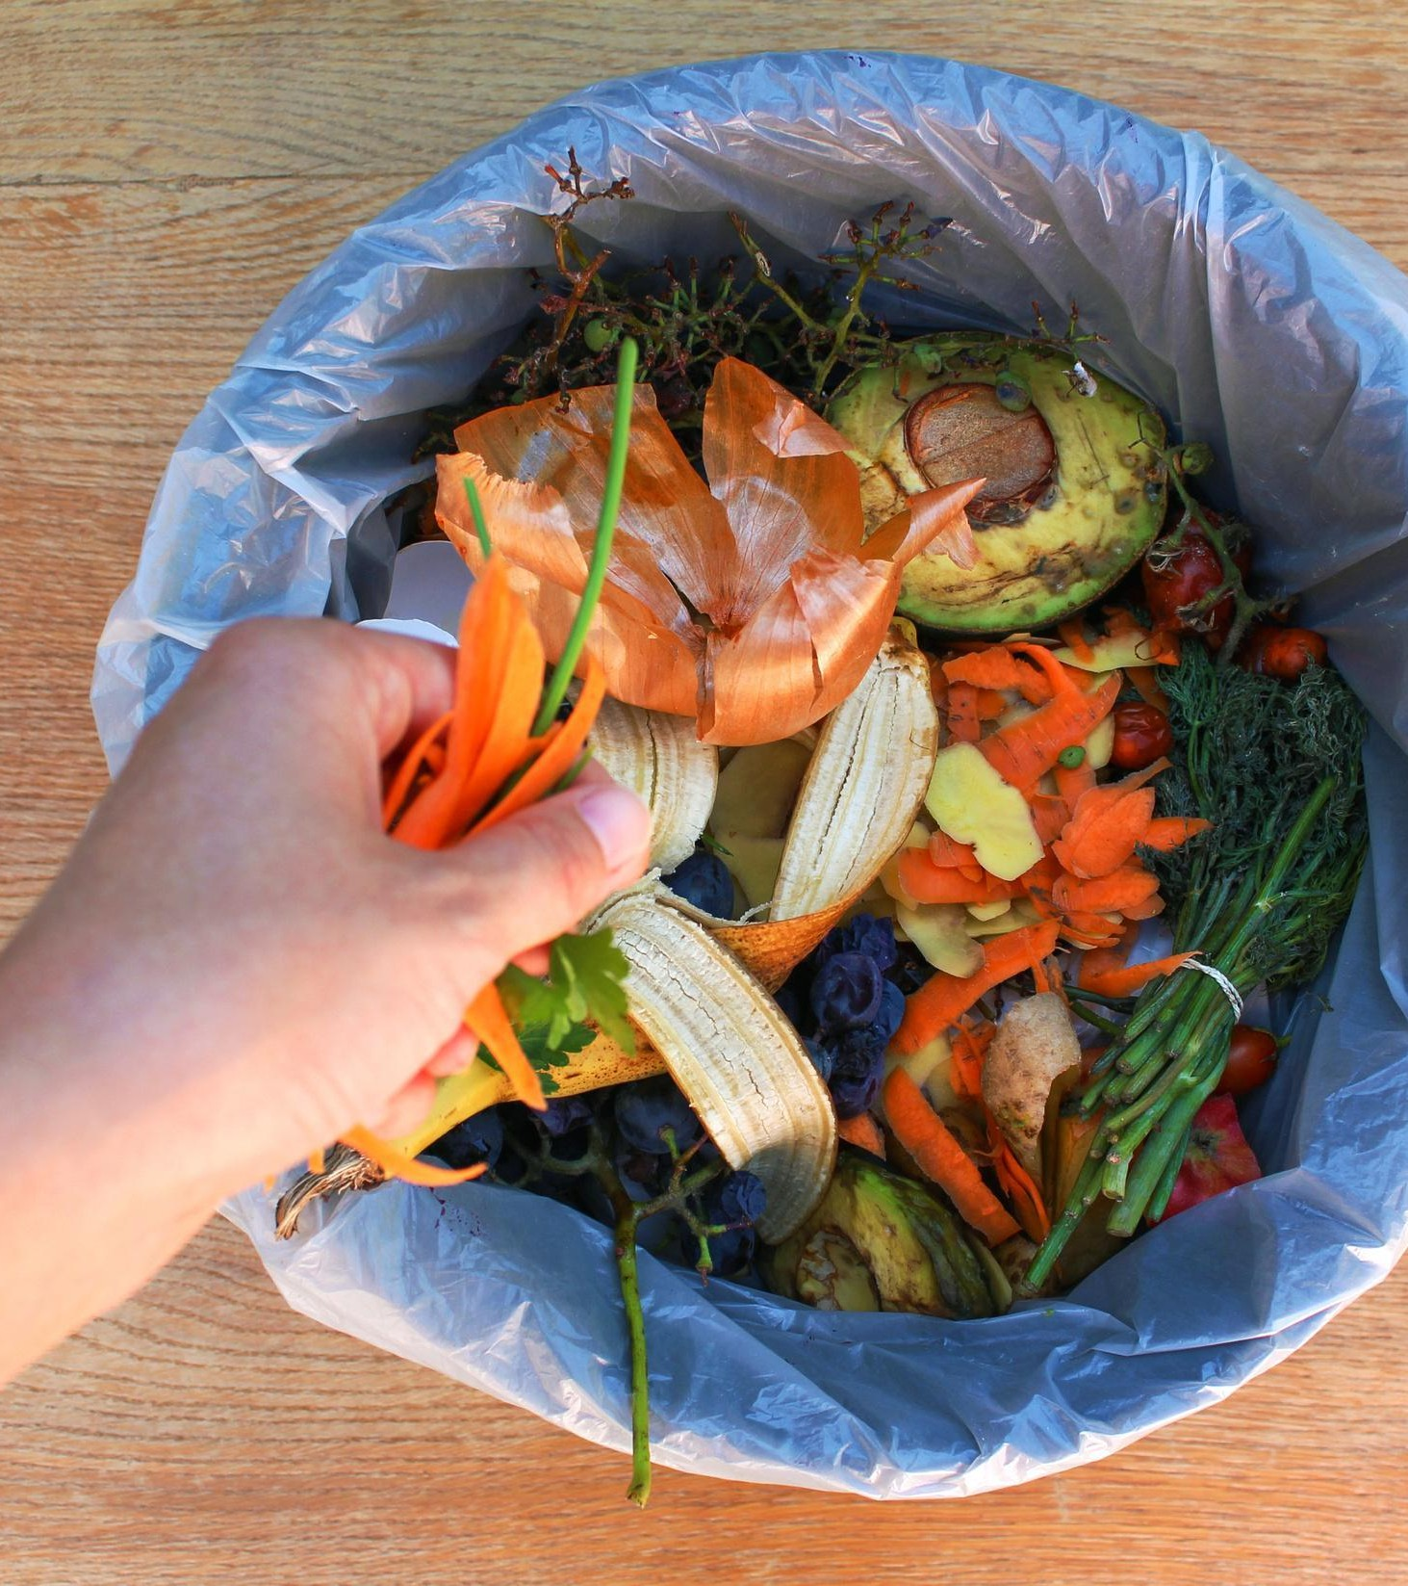


Problemática o dolor
“Los hogares chilenos, desperdician 3.700 millones de kilos de comida al año y el 92% de los hogares desecha alimentos, lo que afecta la economía y la sostenibilidad; una mejor gestión permitiría ahorrar hasta $200.000 por persona. “
Fuente: Ministerio de Agricultura de Chile. (2020). Los chilenos botan 3.700 millones de kilos de comida al año y desperdician $200 mil por persona. Ministerio de Agricultura.

Slide 4




Ambito del sistema
PantrySmart permitirá digitalizar automáticamente las boletas utilizando OCR, extrayendo datos, generando un inventario dinámico, y mediante la IA recomendar recetas y listas de compras.

Slide 5

OBJETIVO
Reducir el desperdicio de alimentos mejorando la planificación, esto lo haremos creando un sistema inteligente que registra el inventario del hogar, genere recetas con los productos disponibles con esto esperamos mejorar las decisiones de consumo y disminuir gastos.

Slide 6






Funciones del producto
Escaneo de Boletas.
Gestión de Inventario.
Generación de Listas de Compras.
Sugerencia de Recetas.

Slide 7
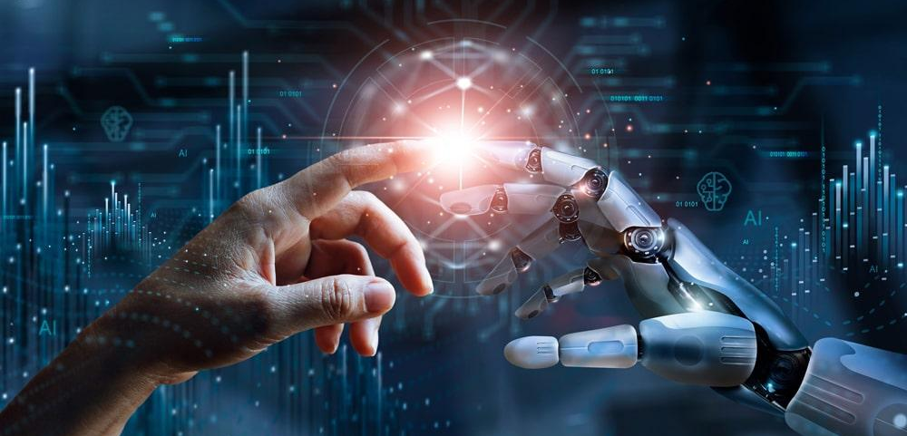

Avance Desarrollo de Aplicación

Slide 8

Interfaz de la Aplicación

Slide 9


Funcionalidades de la Aplicación

Slide 10
Resumen Ejecutivo y Viabilidad

Slide 11





Resumen Ejecutivo y Viabilidad
Concepto | Valor CLP / % | Resumen
Inversión inicial | $14.541.000 | Dinero necesario para iniciar el proyecto y cubrir los costos iniciales
VAN (Valor Actual Neto) | $4.073.583 | Ganancia neta descontada con tasa de descuento que refleja costo de capital
TIR (Tasa Interna de Retorno) | 34% | Retorno anual esperado basado en los flujos de caja descontados
ROI (Retorno sobre la Inversión) | 47% | Ganancia neta dividida por inversión total, expresado en porcentaje
Payback | Año 4 | Se restan los flujos netos al monto invertido hasta recuperar $14.541.000, resultando en 4 años
Punto de Equilibrio | 462 usuarios/mes | Se divide el total de costos entre el precio unitario para obtener usuarios mínimos que cubren costos

Slide 12
Costos Detallados y Proyección de Ingresos
Concepto | Valor CLP | Resumen
Costos fijos | $15.750.000 anual | Incluyen sueldos, arriendo, servicios, administración y cargas sociales. Estos costos no varían con la cantidad de usuarios.
Costos variables | $290.000 anual OCR | Costos que dependen del uso, como servicios por usuario, marketing y licencias.
Total costos | ~$18.640.000 anual | Suma de costos fijos y variables, base para fijar el punto de equilibrio y proyección.
Precio unitario | $2.500 por usuario | Precio promedio mensual que se cobra a cada usuario.
Proyección usuarios | Crecimiento de 462 a 850 en 6 años | Se espera un crecimiento sostenido de usuarios con estrategia de retención y adquisición.
Ingresos año 1 | $15.750.000 | Basado en usuarios y precio unitario del primer año.
Ingresos año 6 | $27.614.318 | Proyección de ingresos considerando crecimiento y retención de usuarios.

Slide 13
Flujo de Caja y Recuperación de Inversión
Concepto | Valor CLP | Resumen
Inversión inicial | $14.410.000 | El desembolso inicial del proyecto marca inicio del flujo negativo.
Resultado neto Año 1 | $1.982.800 | Utilidad generada después de impuestos en el primer año.
Flujo acumulado | De -$14.410.000 a $30.745.275 | Evolución de caja acumulada confirma recuperación y ganancias.

Slide 14
Análisis del Punto de Equilibrio
Punto de Equilibrio | 462 usuarios/mes | Número mínimo de usuarios para cubrir costos fijos y variables
Costos fijos | $15.750.000 anual | Gastos independientes del nivel de ventas, como arriendo y sueldos
Costos variables | Variables según uso y clientes | Aumentan proporcionales al número de usuarios
Precio unitario | $2.500 | Precio mensual por usuario para calcular ingresos

Slide 15




Conclusiones
Desarrollo de plataforma e integración de módulos principales: 50%
Automatización de inventario y OCR: 80%
Recomendaciones inteligentes y funcionalidades base: 60%
Implementación financiera y análisis económico: 70%

Slide 16




Capstone PantrySmart
¡Gracias!

